Slide 1
Законодательные коллизии в ГИС ЖКХ

Slide 2
Государственная информационная система жилищно-коммунального хозяйства
Каким законом регулируется ГИС ЖКХ?
Федеральным законом Российской Федерации от 21 июля 2014 г. № 209-ФЗ “О государственной информационной системе жилищно-коммунального хозяйства”
Кто является оператором системы?
Оператором системы является ФГУП «Почта России»
Кто осуществляет координацию создания системы?
Минкомсвязь России совместно с Минстроем России

Slide 6
Приказ Минкомсвязи и
Минстроя России
от 29.02.2016 №74/114/пр
ОРГАНЫ ГОСВЛАСТИ
ОМС, УО, ТСЖ
Ресурсоснабжающие
организации
Приказ Минкомсвязи России №311,
Минстроя России №612/пр от 24.08.2015
Приказ Минкомсвязи России №311,
Минстроя России №612/пр от 24.08.2015
Приказ Минкомсвязи России №311,
Минстроя России №612/пр от 24.08.2015
РОСРЕЕСТР
РОСРЕЕСТР
РОСРЕЕСТР
Приказ Минкомсвязи России №311,
Минстроя России №612/пр от 24.08.2015
Приказ Минкомсвязи и
Минстроя России
№18/34/пр от 28.01.2016
Приказ Минкомсвязи России №311,
Минстроя России №612/пр от 24.08.2015
РОСРЕЕСТР
РОСРЕЕСТР
МВД
Управление
по вопросам миграции

Slide 7
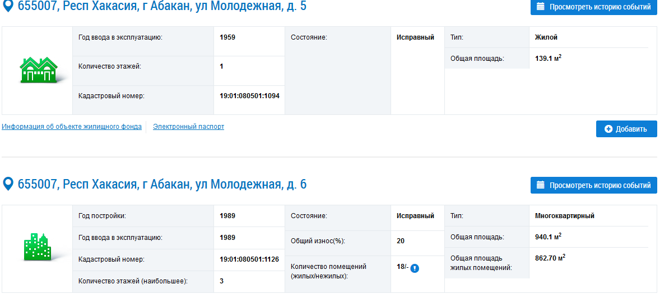

Slide 8
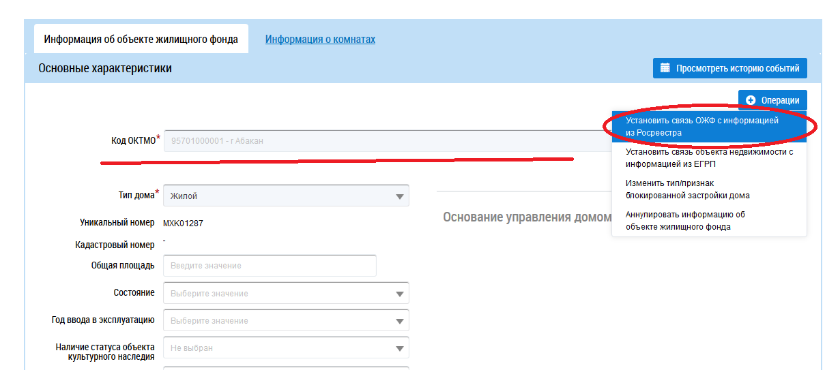

Slide 9
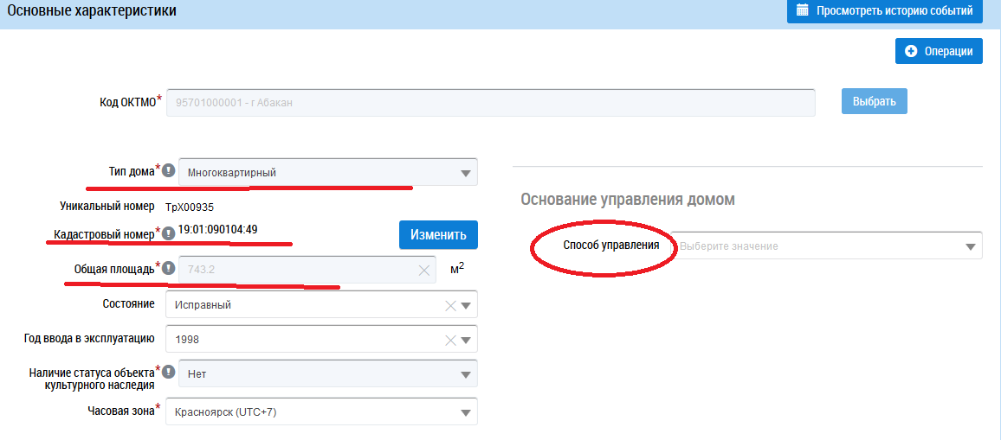

Slide 10
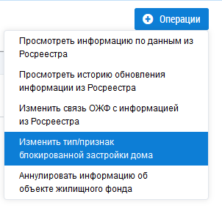
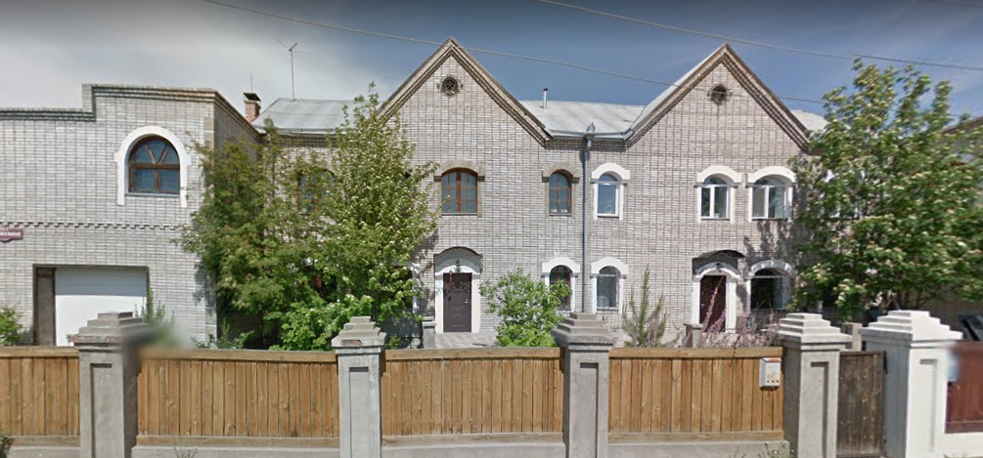

Slide 11
СПАСИБО ЗА ВНИМАНИЕ!!!

